Slide 1

Tratamento da Base
e Principais Achados
Análise da preparação de dados para modelagem preditiva
Alunos: Antônio Apolinário Barbosa – aab2 · Antônio Carlos Gomes Marinho – acgm · Maria Gabriella Medeiros da Silva – mgms · Milla Rwana de Araújo Silva – mras3 · Rodrigo Florenço dos Santos – rfs6
Notes:
1

Slide 2

O Problema de Negócio
60
90
Dias de janela para previsão de cancelamento (Churn)
Dias de histórico observados para chamados de suporte
O objetivo central é preparar uma base de dados higienizada e padronizada para identificar clientes com alto risco de cancelamento entre 21/09/2026 e 20/11/2026, permitindo ações preventivas de retenção.
Notes:
2

Slide 3
Como o Problema foi Tratado
01.
Limpeza e Padronização
Correção de datas (DD/MM/AAAA e ISO), normalização de textos (Ex: "mensal" para "Mensal") e remoção de duplicidades por ID.
02.
Tratamento de Outliers e Nulos
Validação de domínios (Mensalidade R$ 10–500 e Atrasos 0–6). Imputação de valores ausentes pela mediana por tipo de contrato.
03.
Feature Engineering
Cálculo do tempo de relacionamento em meses, contagem de chamados em janela móvel e criação de flags de ausência de dados.
04.
Criação do Alvo (Target)
Definição binária de Churn com base na ocorrência de cancelamento dentro da janela de 60 dias após a data de corte.
Notes:
3

Slide 4

Qualidade dos Dados: problemas encontrados
411
132
43
216
Problemas registrados na auditoria
Mensalidades inválidas ou ausentes
Registros com atrasos ausentes ou invalidos
Categorias fora do padrão
20
Clientes duplicados
PROBLEMAS GRAVES
PROBLEMAS DE PADRONIZAÇÃO
Clientes repetidos na base
Grafias diferentes para o mesmo contrato
Mensalidades fora de R$ 10 a R$ 500
Formas de pagamento escritas de maneiras diferentes
Atrasos fora do intervalo de 0 a 6
Datas em mais de um formato
Notes:
4

Slide 5

A Base Final para Modelagem
35,5%
Taxa média de Churn na janela de 60 dias
Total de Clientes Ativos
Cancelamentos
4.990
1.772
Retenções
3.218
Distribuição de Status do Cliente
Notes:
5

Slide 6
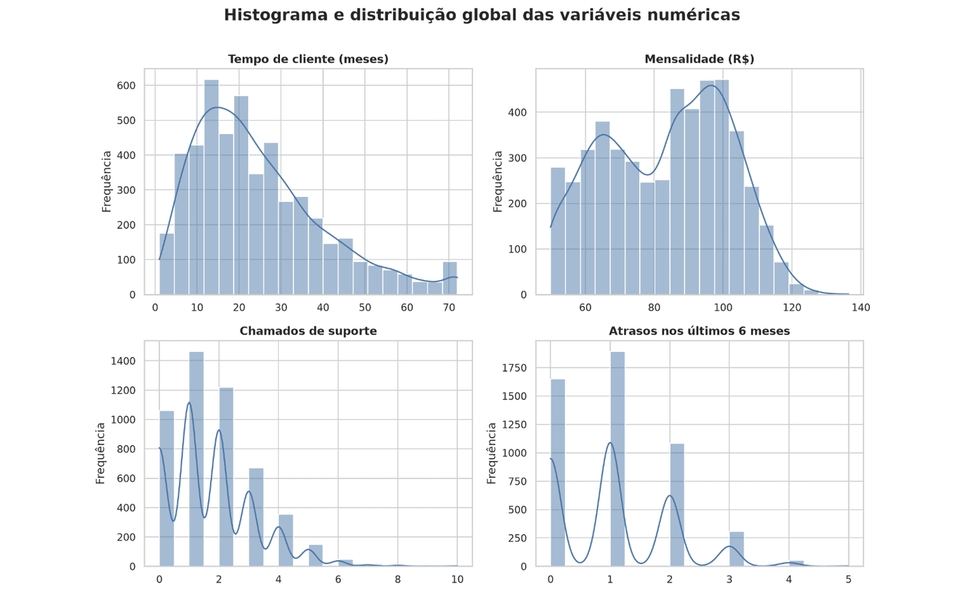
Gráfico 5 — Distribuição das variáveis
O que o gráfico mostra: a frequência de tempo de cliente, mensalidade, chamados e atrasos.
Leitura principal: a base concentra clientes com tempo de relacionamento menor, mensalidades em torno da faixa central e poucos chamados ou atrasos na maior parte dos casos.
Uso na modelagem: os histogramas ajudam a detectar assimetria, concentração e valores extremos antes do treinamento.
Notes:
10

Slide 7
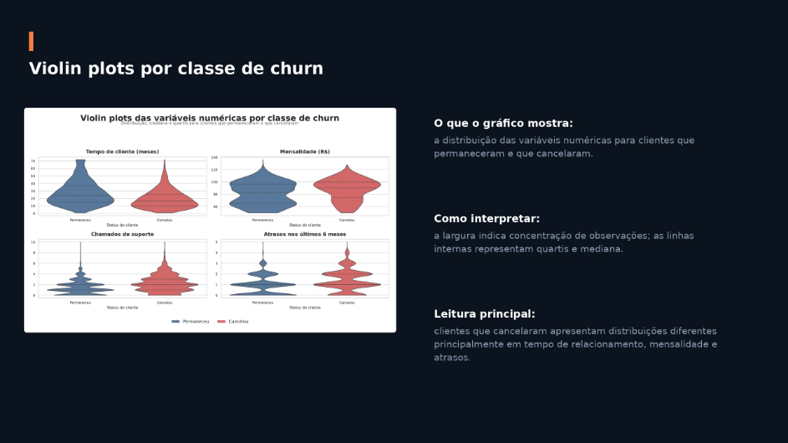

Slide 8
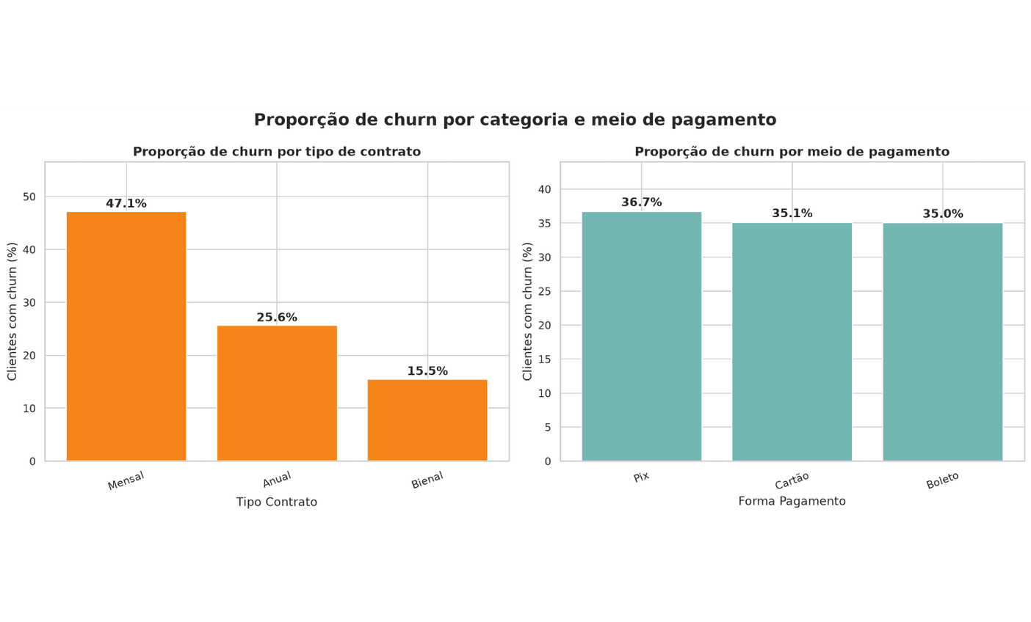
Gráfico 2 — Churn por contrato e pagamento
O que o gráfico mostra: a porcentagem de clientes com churn dentro de cada categoria, evitando comparar apenas volumes absolutos.
Resultado: o contrato Mensal apresenta 47,1% de churn; Anual, 25,6%; e Bienal, 15,5%.
Interpretação: contratos mais longos parecem estar associados a maior retenção. O pagamento tem diferença pequena entre Boleto, Cartão e Pix.
Notes:
8

Slide 9
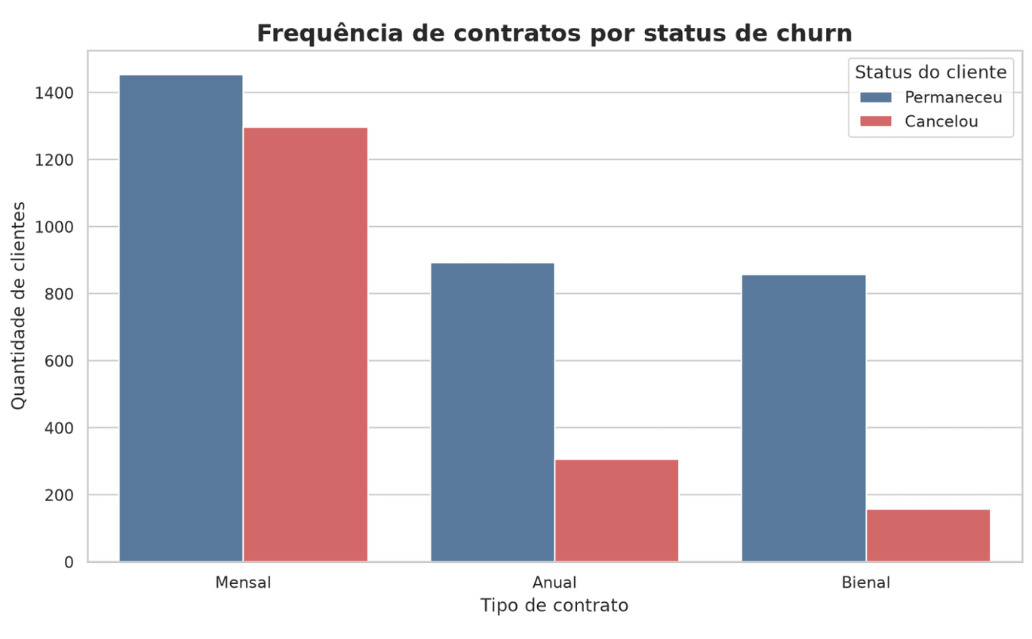
Gráfico 3 — Contratos por status de churn
O que o gráfico mostra: a quantidade absoluta de clientes que permaneceram e que cancelaram dentro de cada tipo de contrato.
Como interpretar: o contrato Mensal concentra mais clientes e também mais cancelamentos. Isso combina com a taxa de churn de 47,1% apresentada no gráfico anterior.
Cuidado: quantidade absoluta depende do tamanho do grupo. Para comparar risco, use a taxa percentual por categoria.
Notes:
6

Slide 10
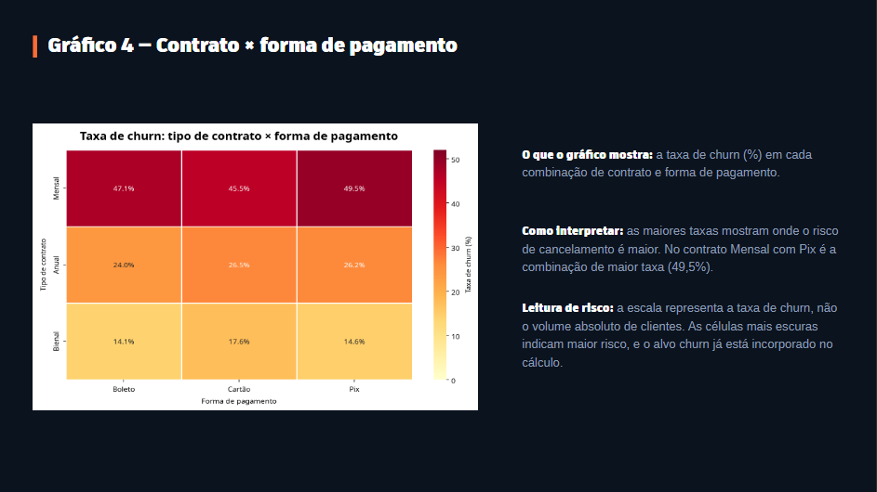
Notes:
7

Slide 11
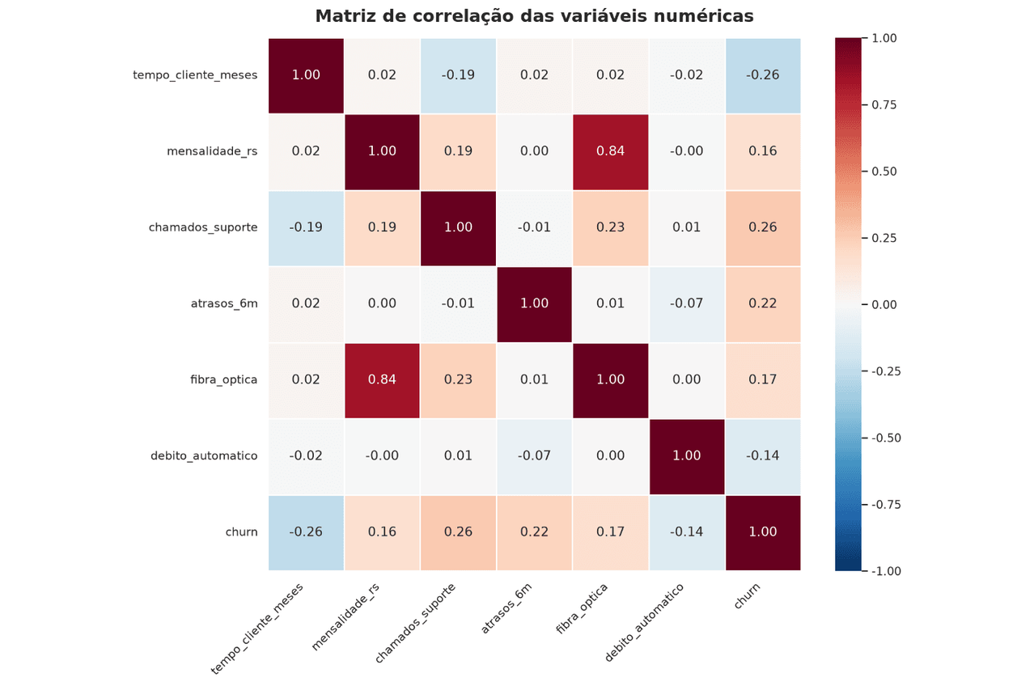
Gráfico 1 — Matriz de correlação
Como ler: valores próximos de +1 indicam relação positiva; valores próximos de -1 indicam relação negativa. Valores próximos de 0 indicam pouca relação linear.
Principais sinais: chamados de suporte (+0,26) e atrasos (+0,22) aparecem associados a mais churn.
Importante: correlação não prova causa. Ela ajuda a selecionar hipóteses e variáveis para o modelo.
Notes:
9

Slide 12
Avaliação Crítica do Tratamento
Pontos Fortes
Limitações e Riscos
→
Rigor na Auditoria: O rastreamento detalhado de cada alteração em uma aba dedicada garante rastreabilidade.
→
Data Leakage: O cálculo das medianas foi feito na base inteira, não no treino. Em produção, isso pode causar vazamento de dados.
→
Consistência Temporal: O cálculo de chamados em janela de 90 dias evita viés de dados antigos irrelevantes.
→
Simplicidade de Imputação: Para casos complexos, a mediana pode não capturar padrões comportamentais como um KNNImputer faria.
→
Estratégia de Imputação: Uso de medianas segmentadas por contrato reduz o ruído da imputação global simples.
→
Escalabilidade: O pipeline é baseado em script procedural; para grandes volumes, precisaria ser refatorado em classes ou funções modulares.
Notes:
11

Slide 13

Base pronta para modelagem.
O projeto cumpriu seu objetivo de transformar dados brutos em ativos de inteligência. Com 4.990 registros higienizados e sinais claros de cancelamento identificados, o próximo passo é a seleção e treinamento de algoritmos de classificação.
Notes:
12

